Slide 1

Значення та практичний аспект STEM-освіти на уроках правознавства, історії та громадянської освіти

Slide 2


Slide 3

Інтеграція СТЕМ- освіти у предметну область правознавства і громадянської освіти відкриває перед учнями нові можливості для їх розвитку, які необхідні для розуміння правових норм, законів та їх впливу на суспільство.

Slide 4
Основні аспекти інтеграції СТЕМ-освіти в галузь суспільних дисциплін
Розвиток критичного мислення
Розвиток інтердисциплінарності
Підвищення інтересу учнів
Робота в команді
Підготовка до майбутньої професії

Slide 5
Елементи СТЕМ-освіти на уроках історії, правознавства та громадянської освіти

Slide 6
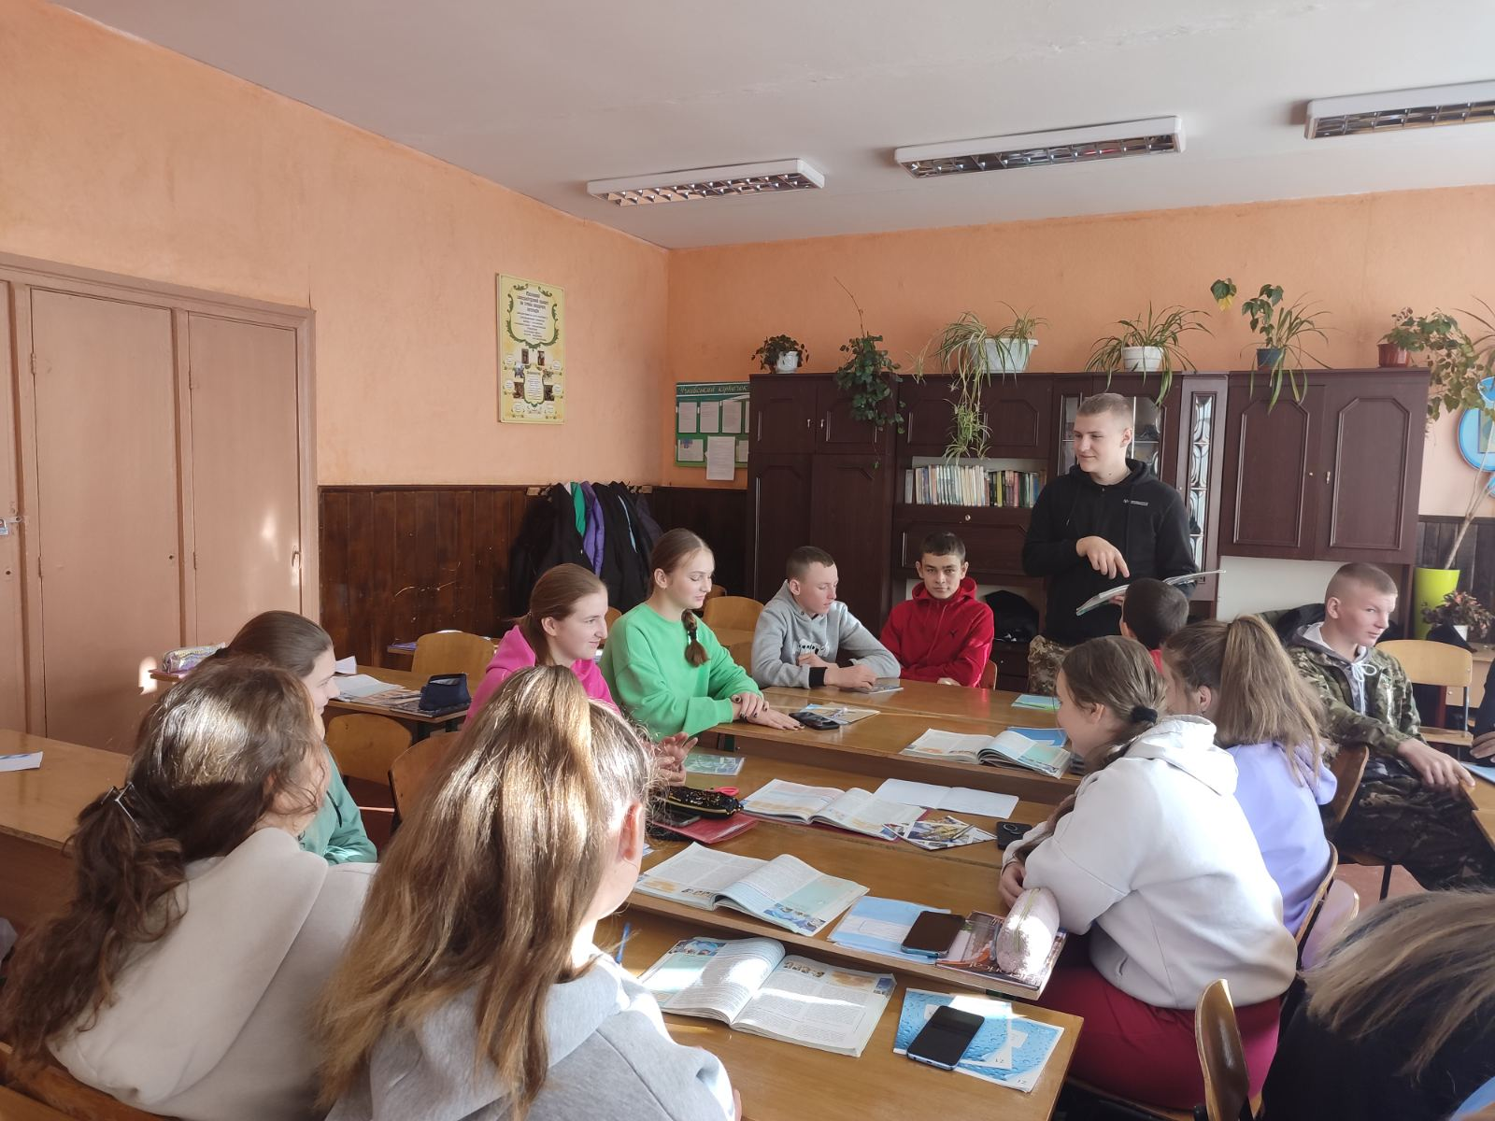
Громадянська освіта 10 клас Тема: «Самореалізація людини»

Slide 7
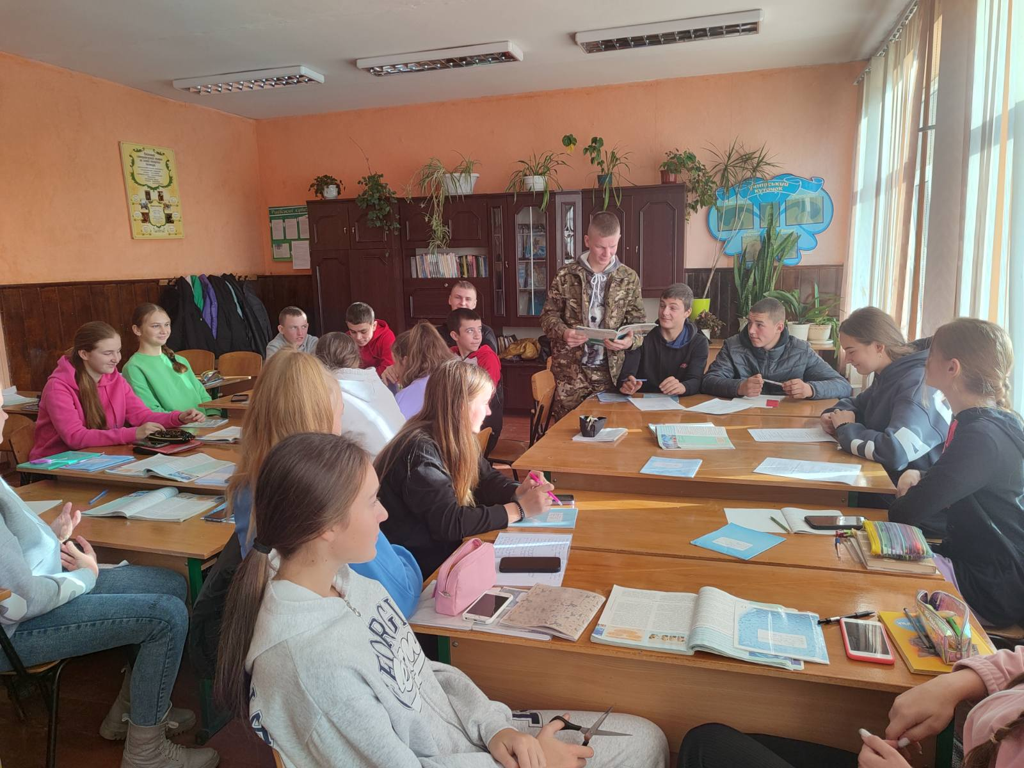

Slide 8
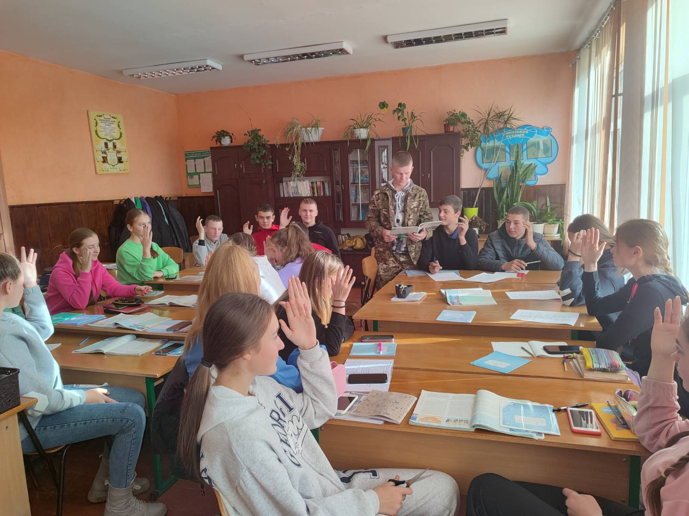

Slide 9
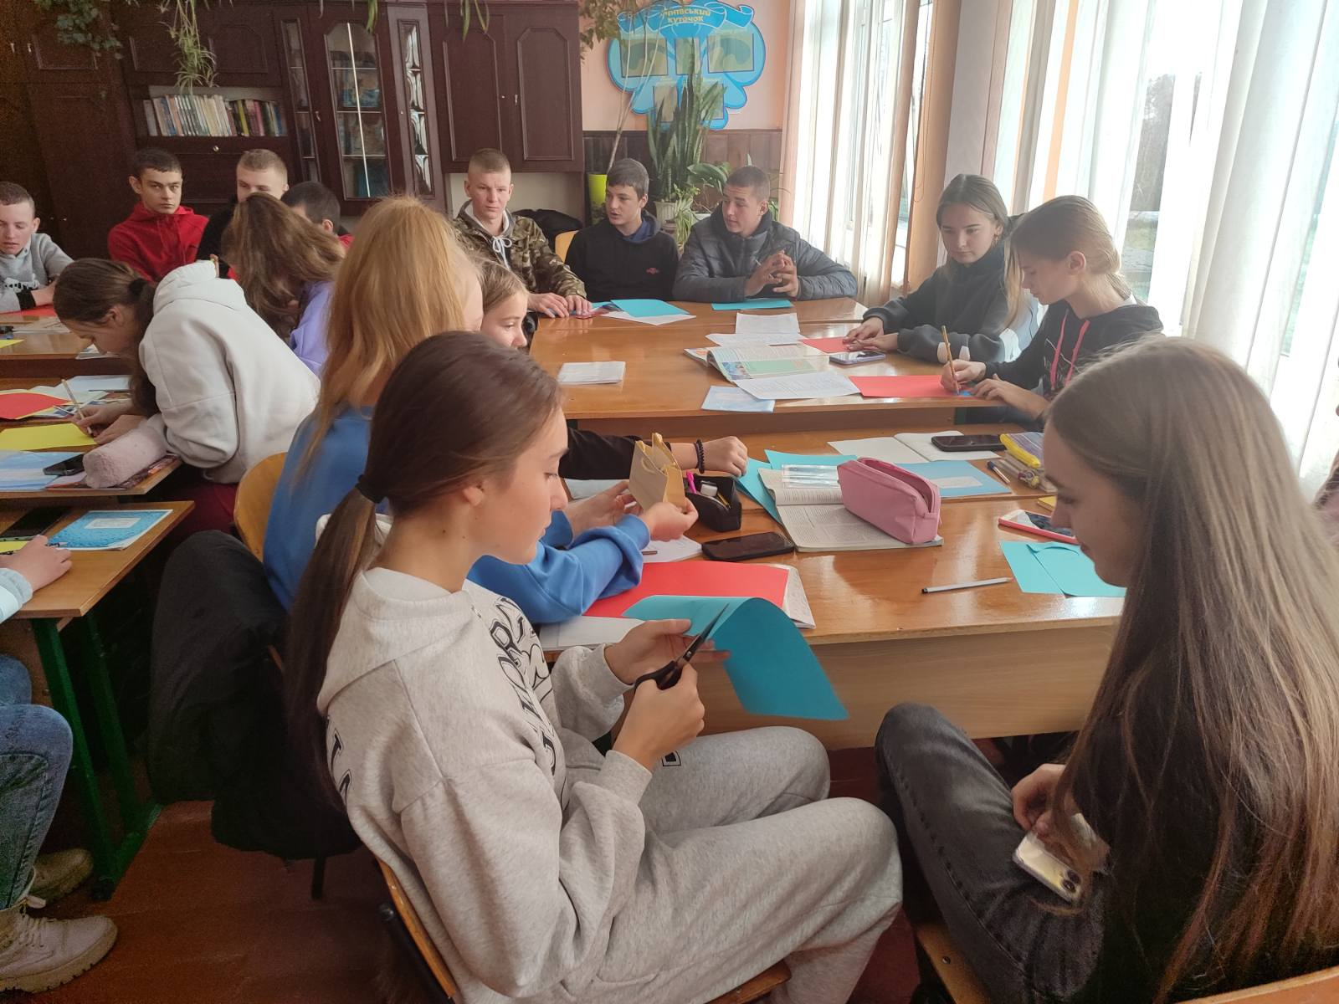
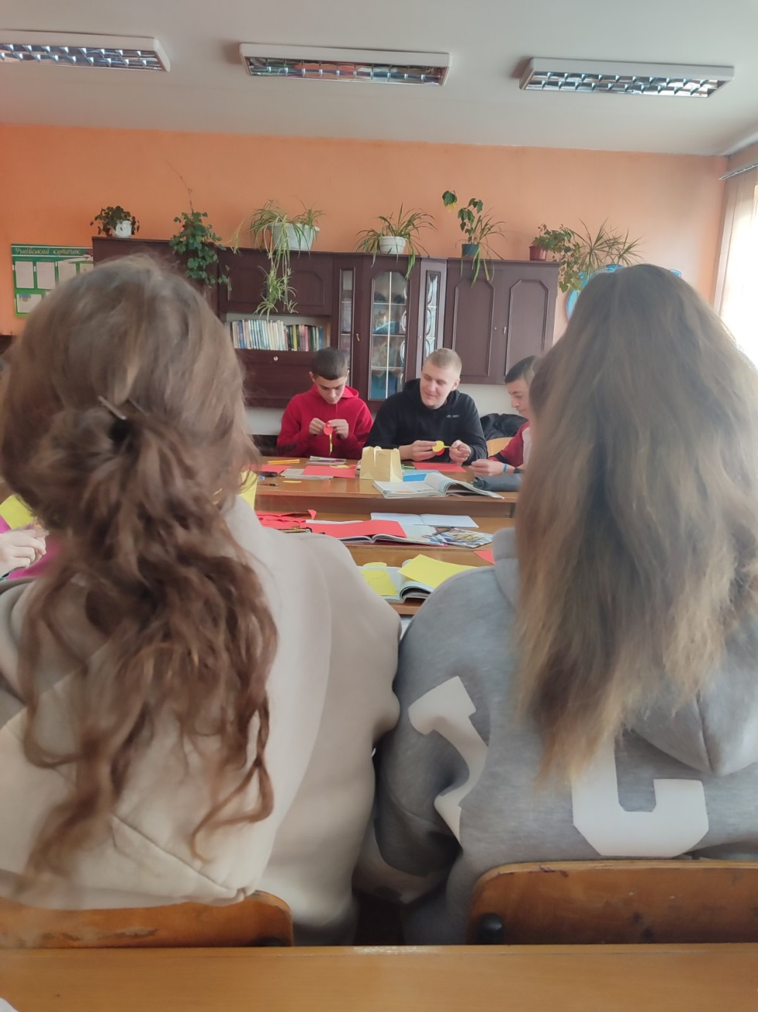

Slide 10
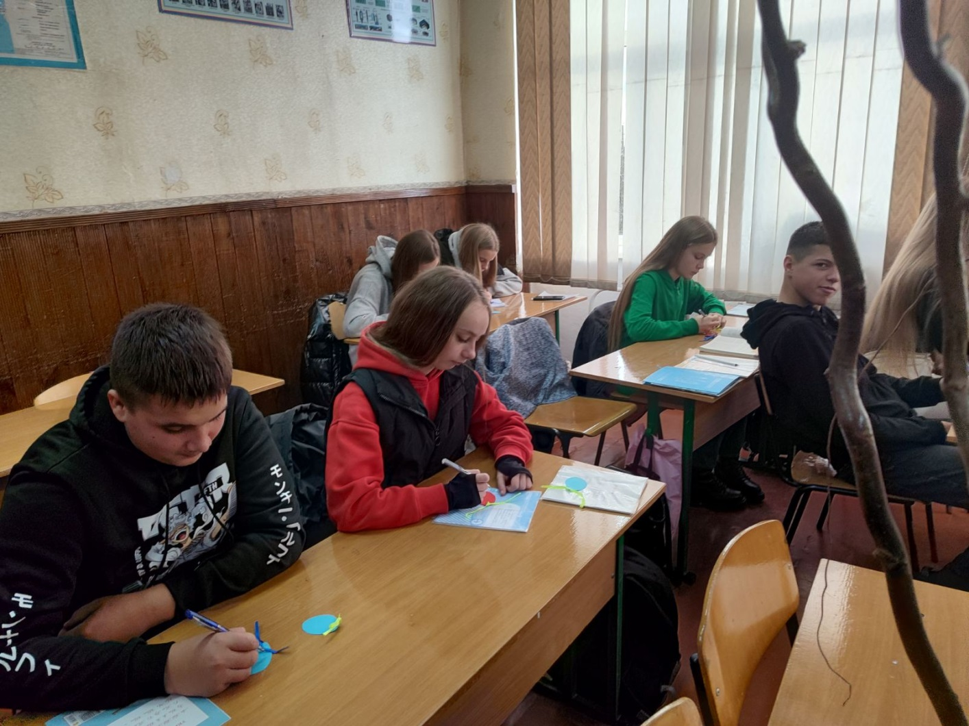
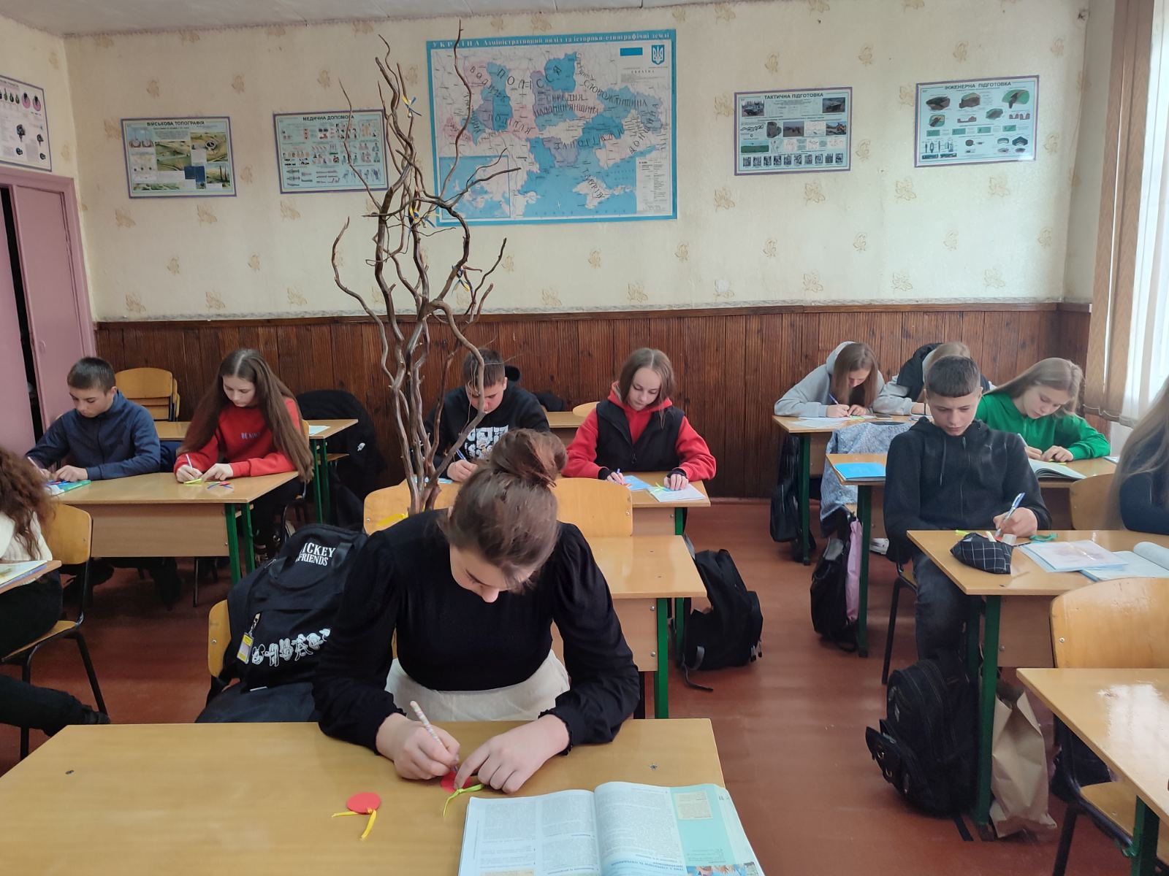

Slide 11
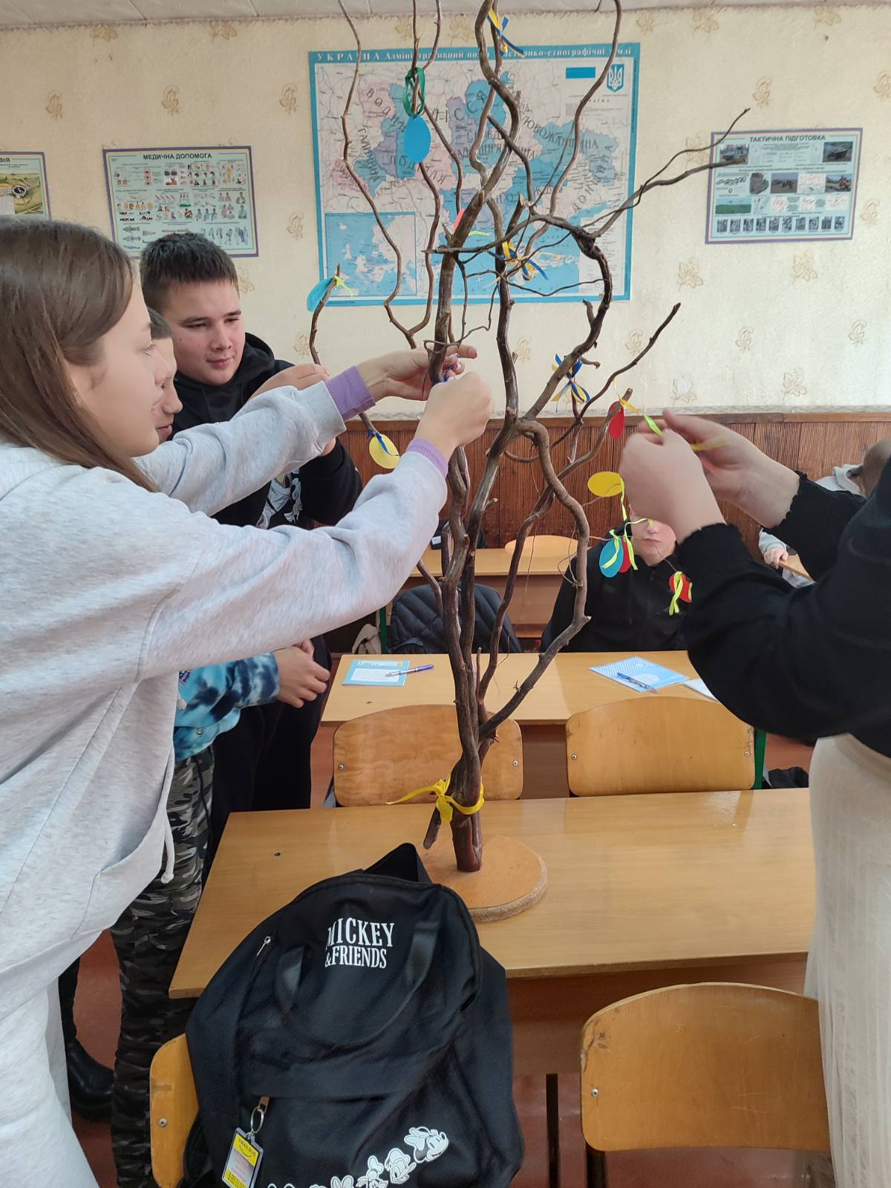
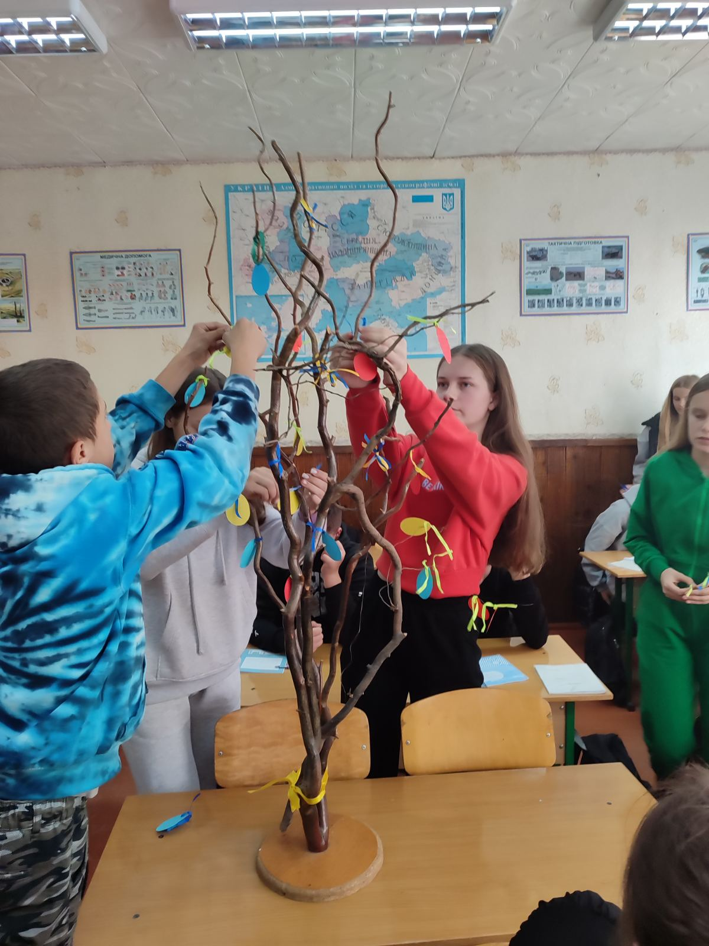

Slide 12
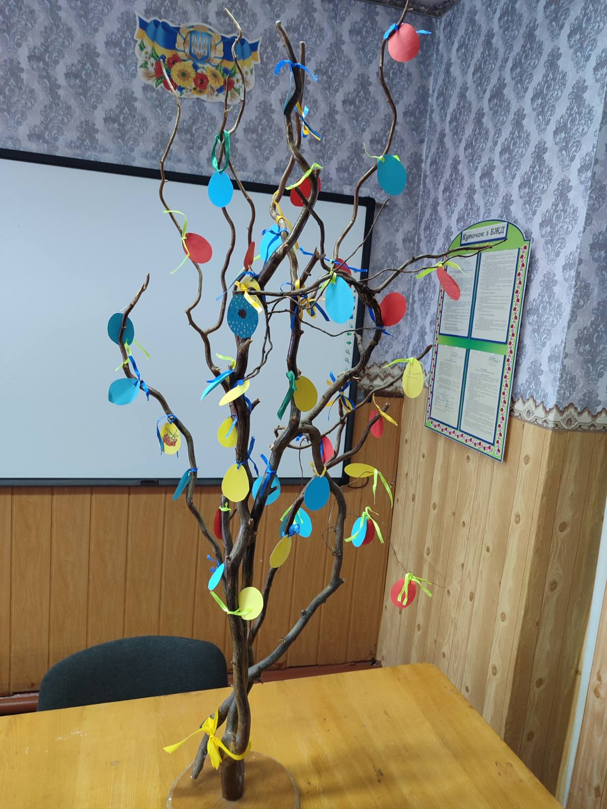
Дерево
самореалізації

Slide 13
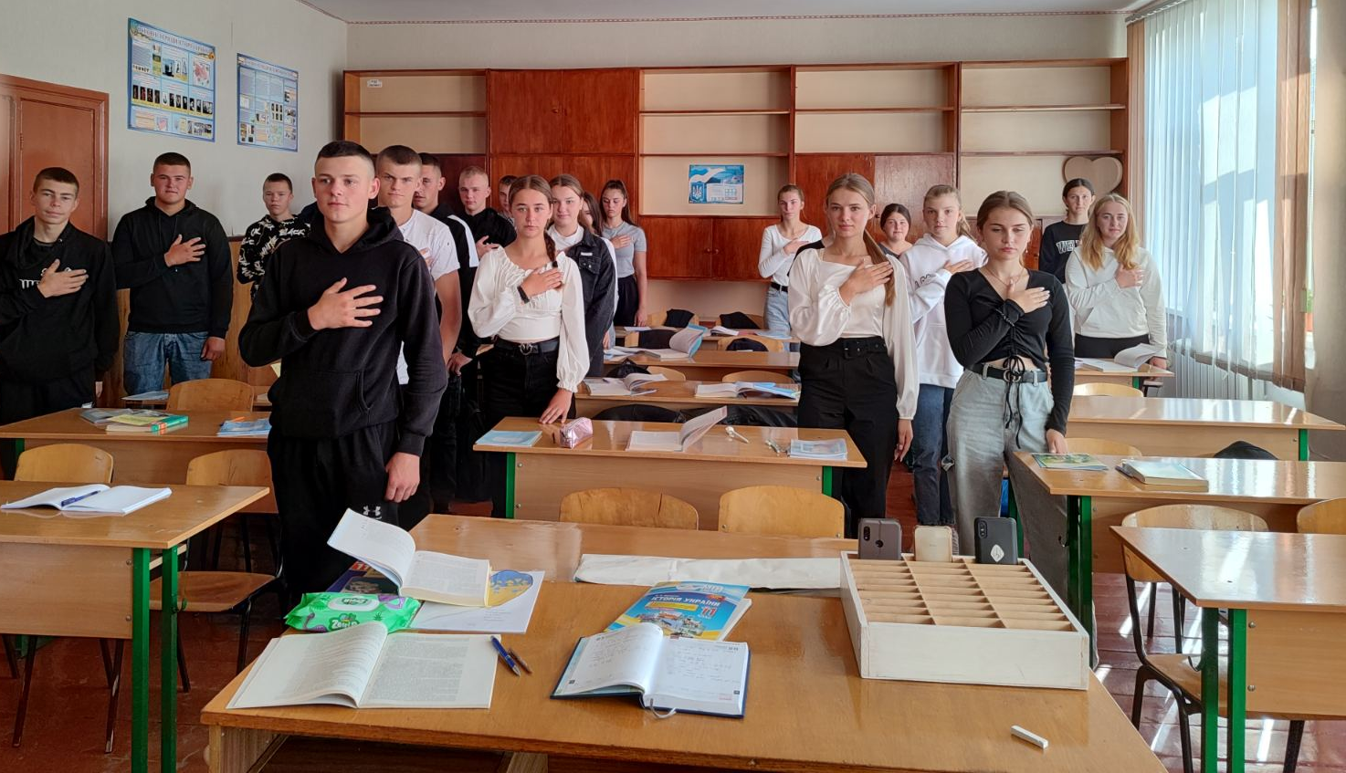
Історія України 11 клас Практичне заняття «Війна пішла, а горе залишилось …»

Slide 14
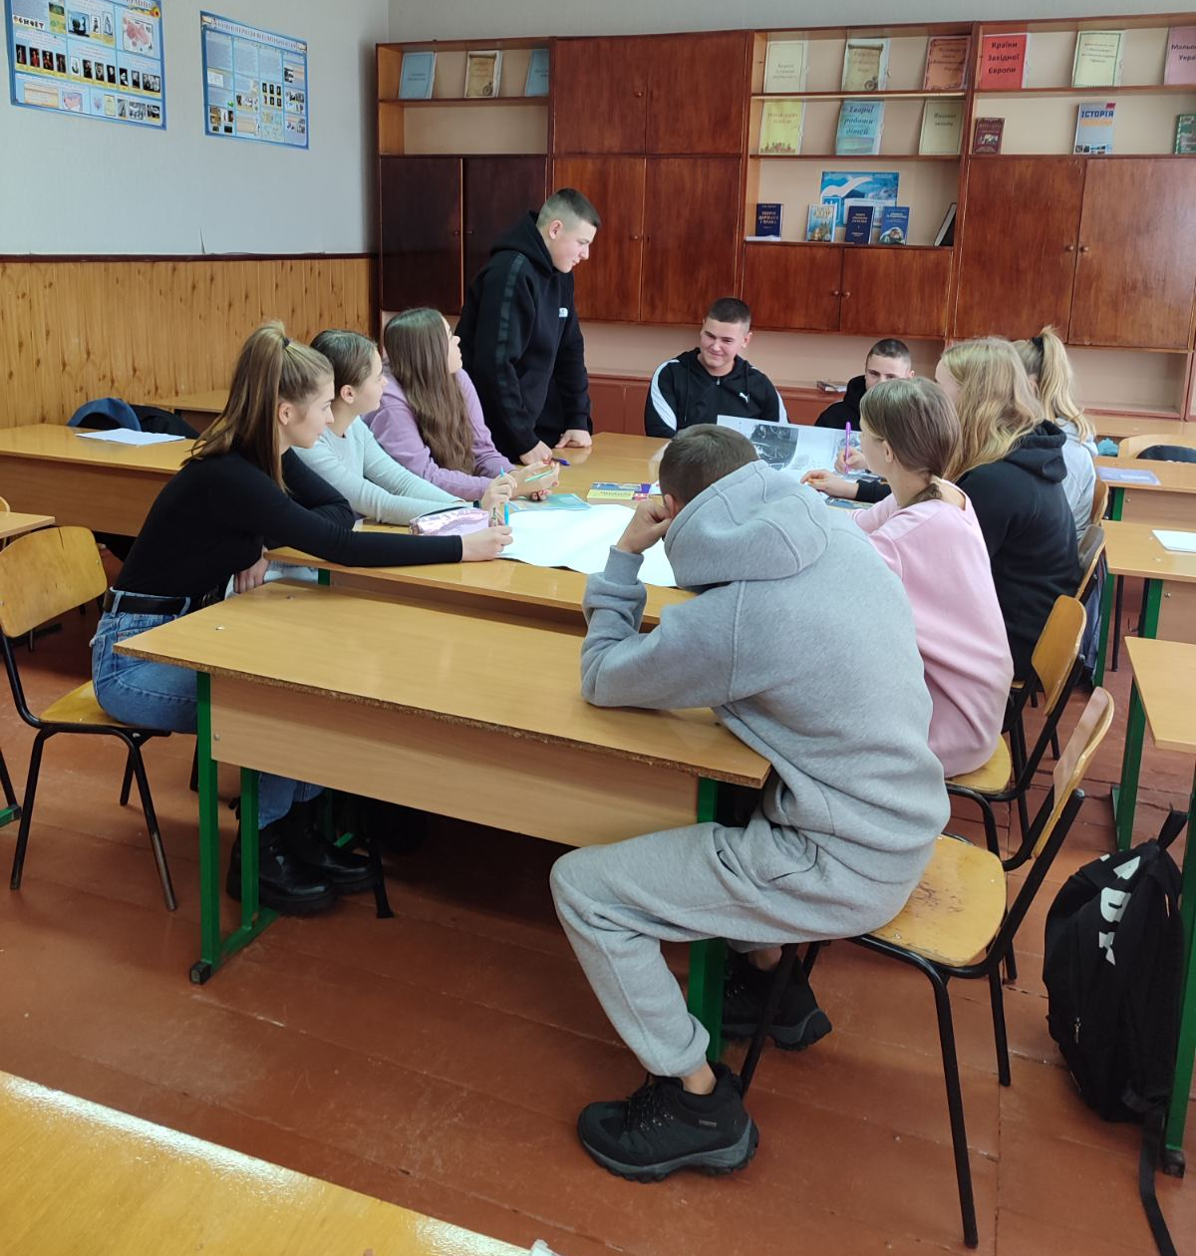
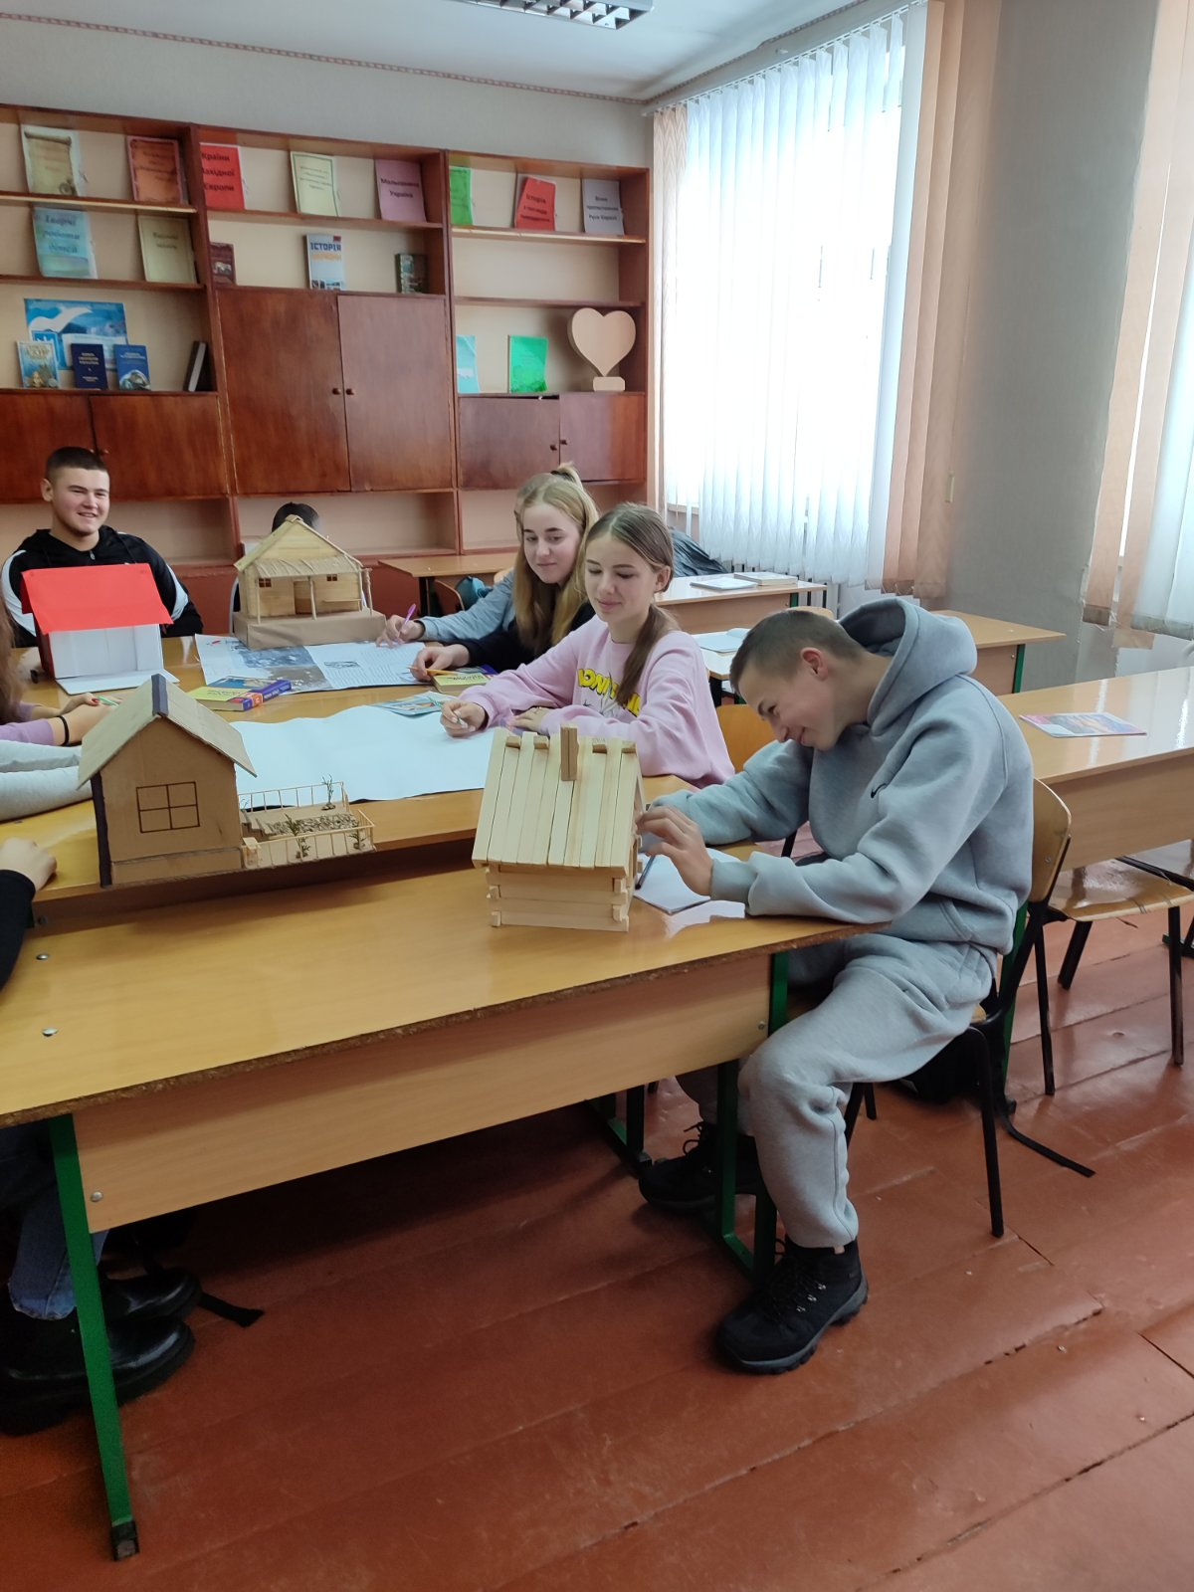

Slide 15
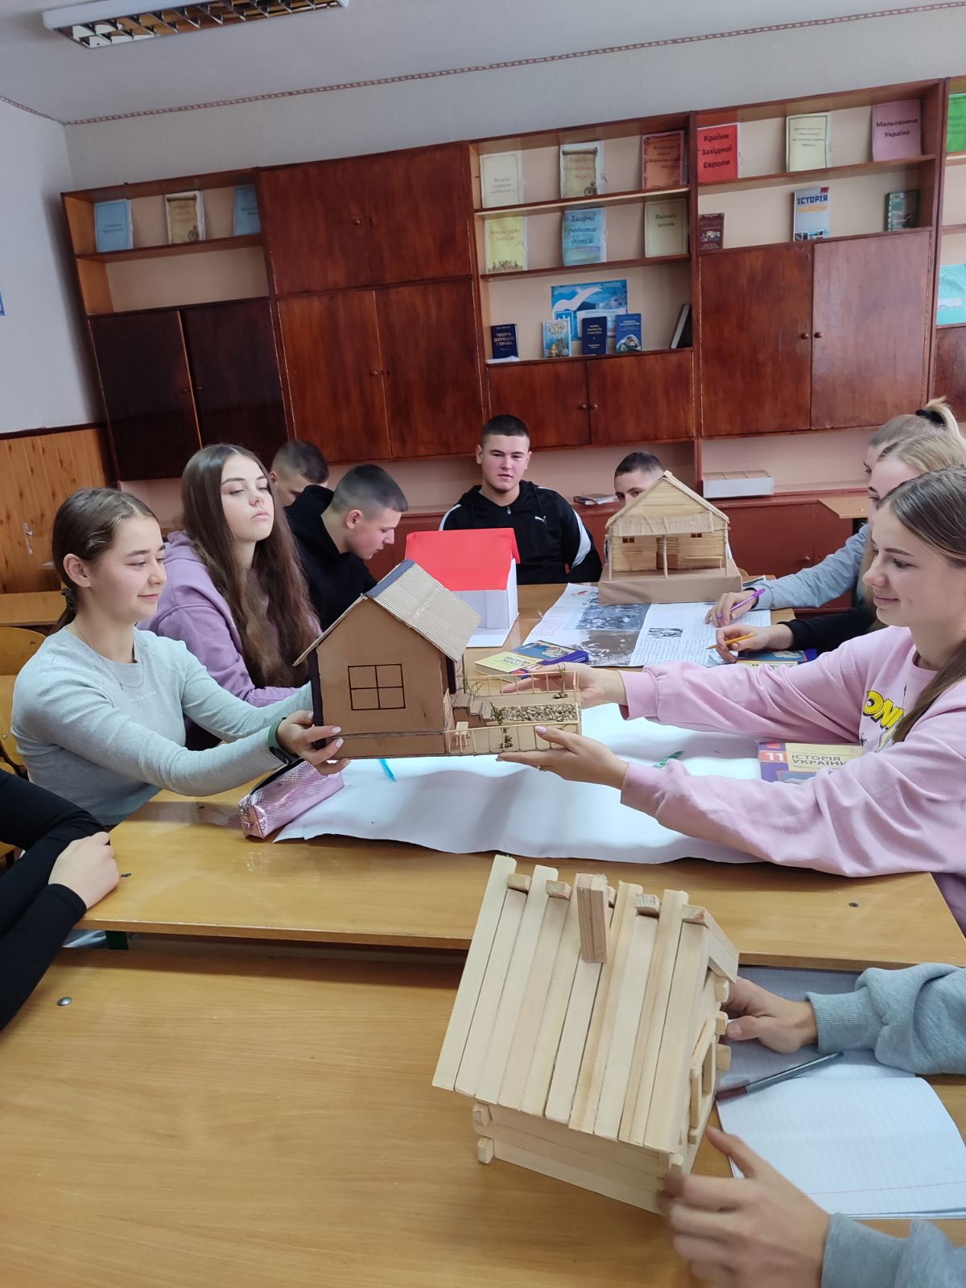

Slide 16
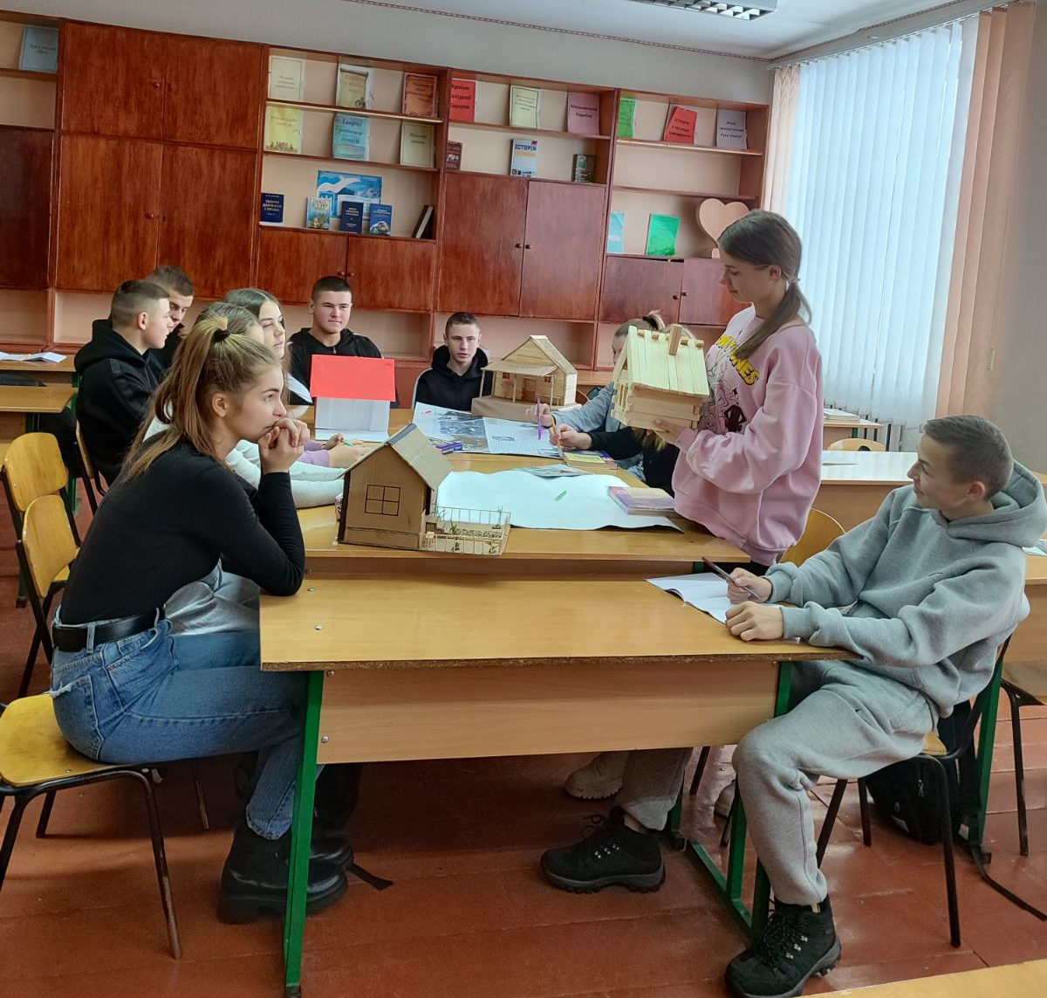

Slide 17
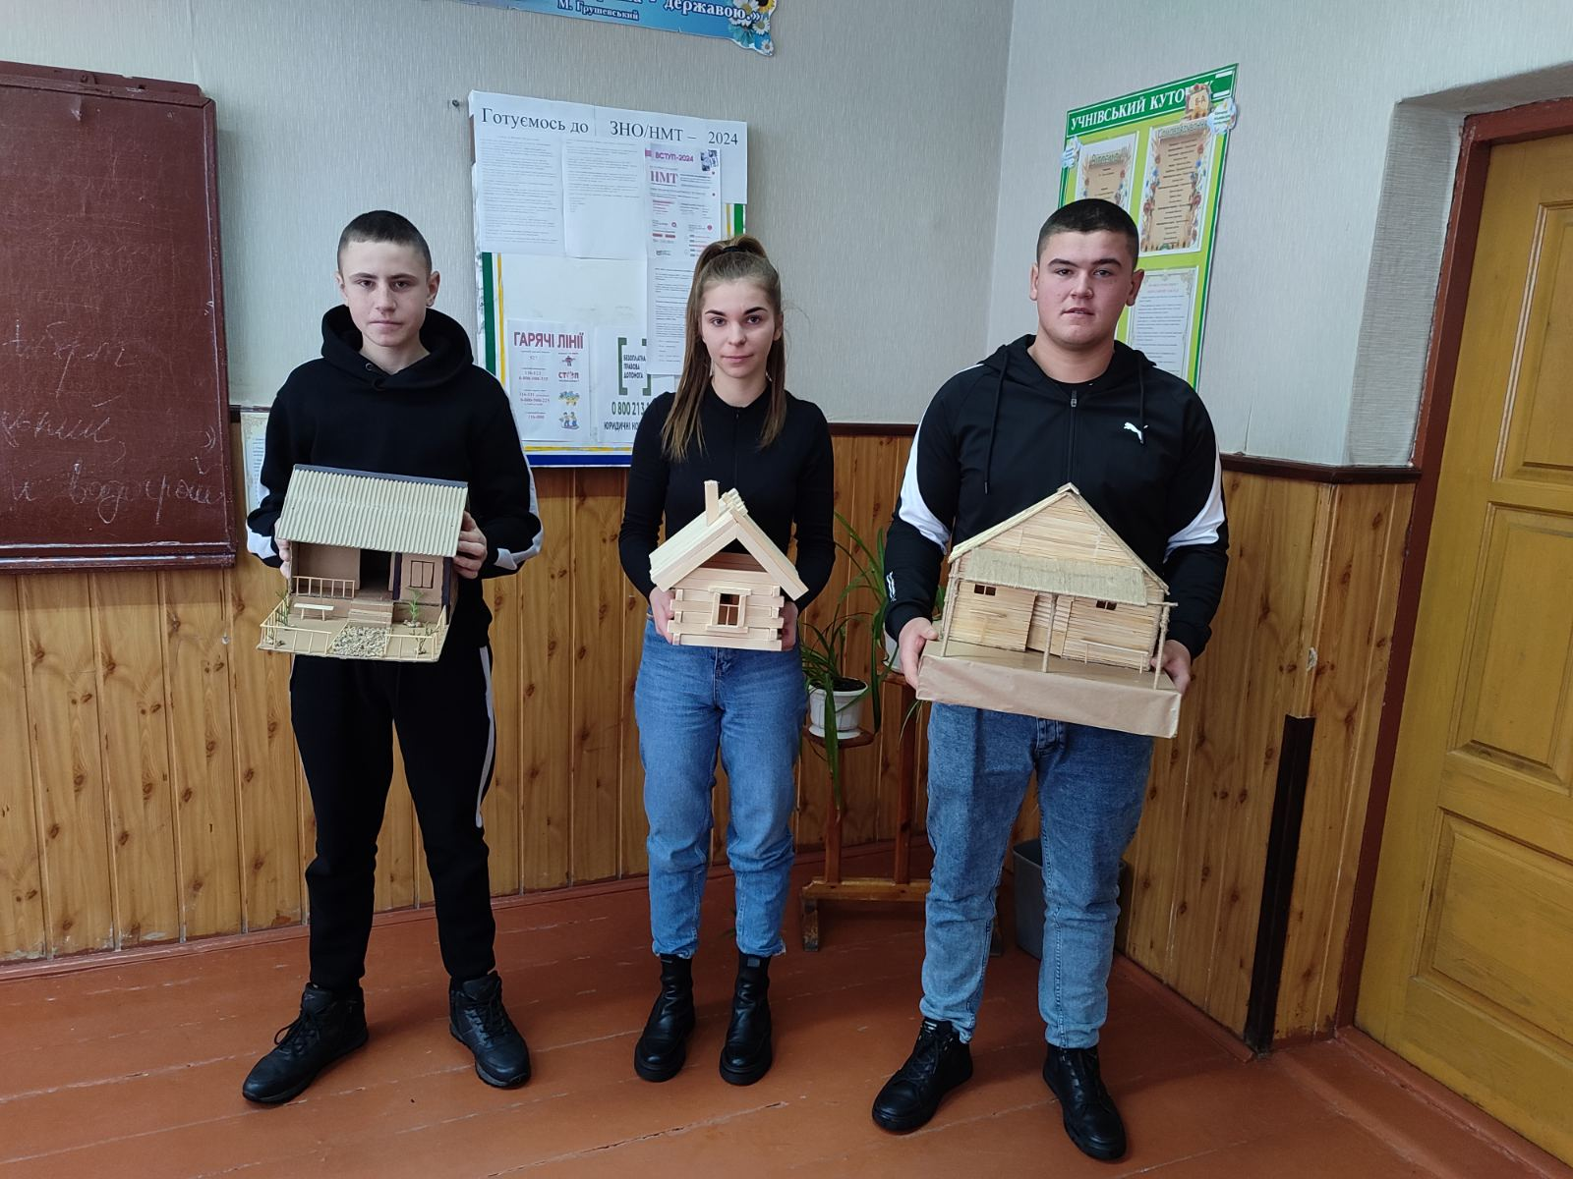

Slide 18
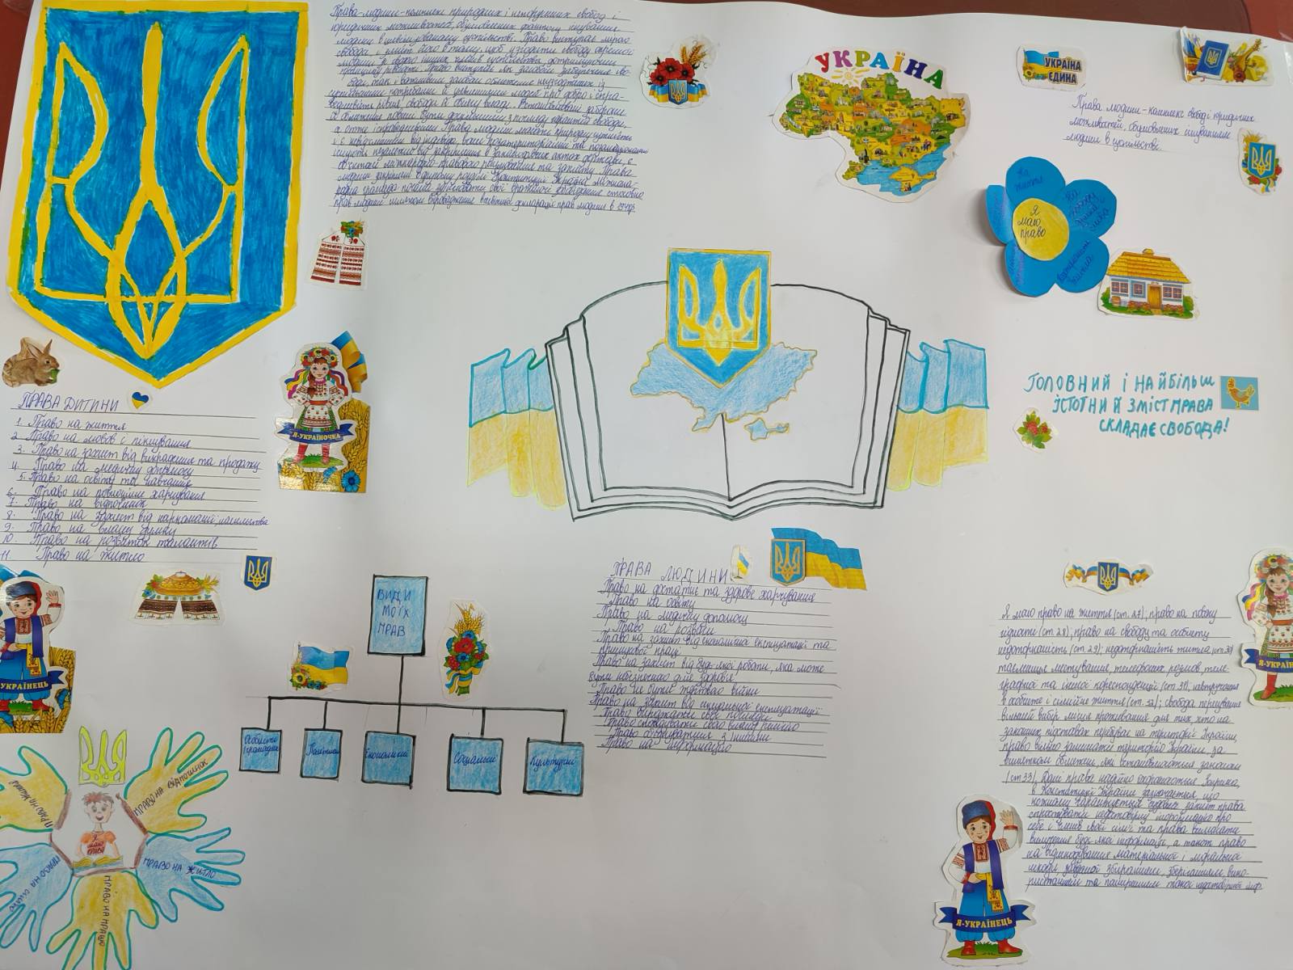
Правознавство 9 клас Тема: «Права і свободи людини»

Slide 19
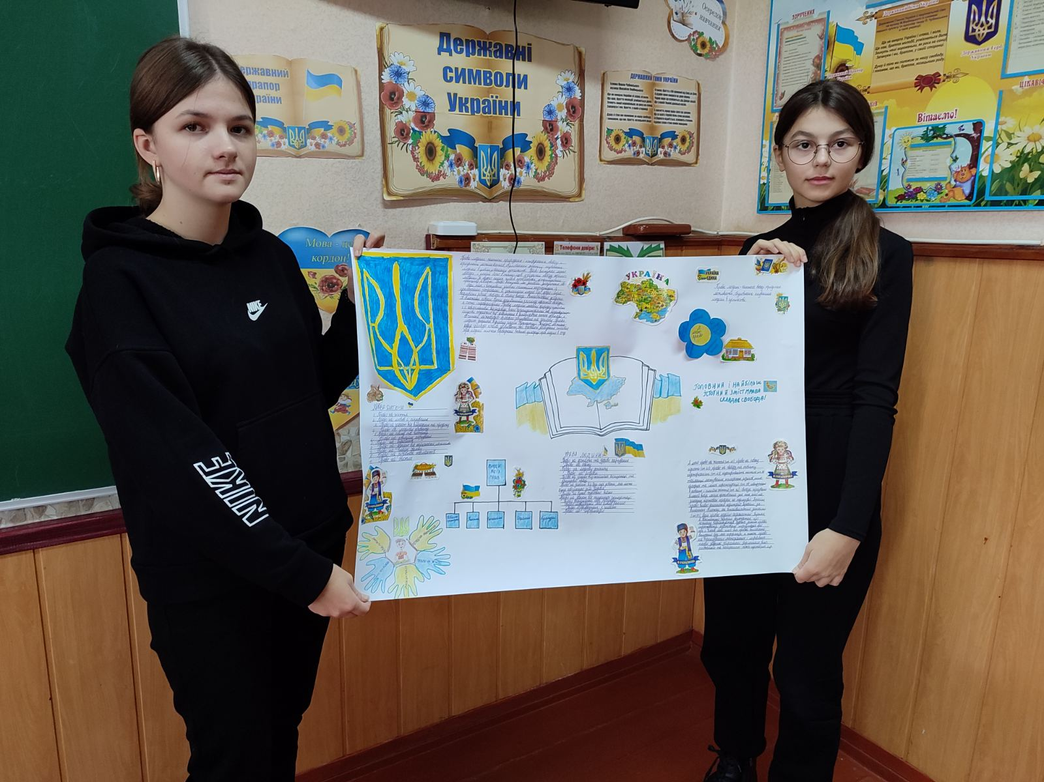

Slide 20
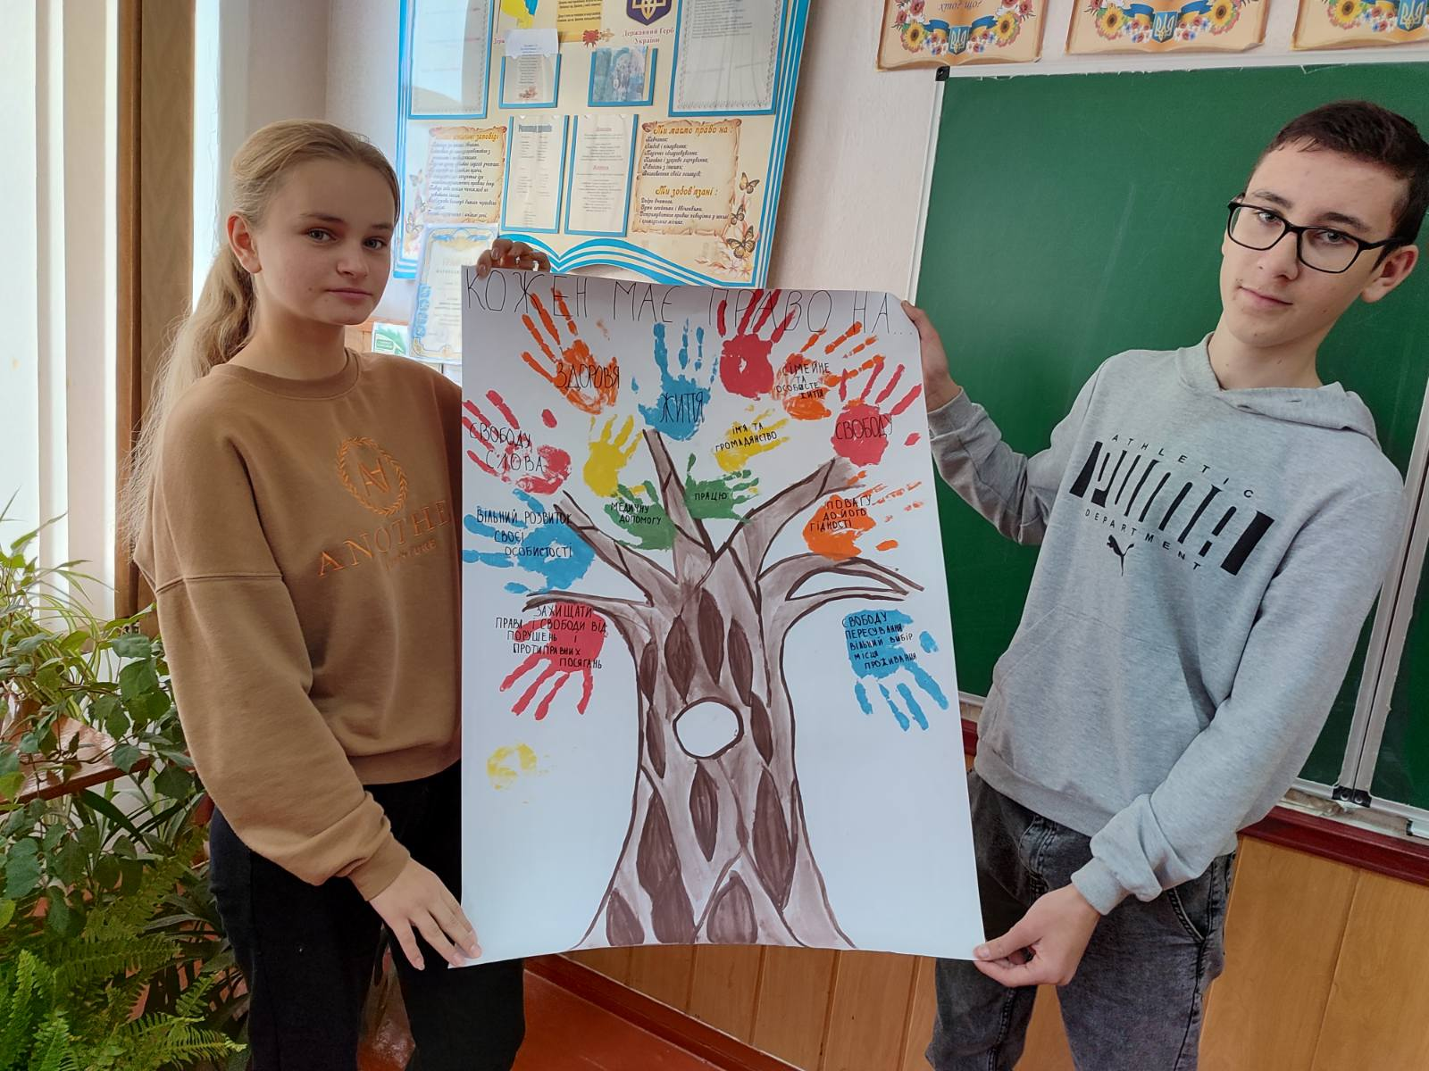

Slide 21

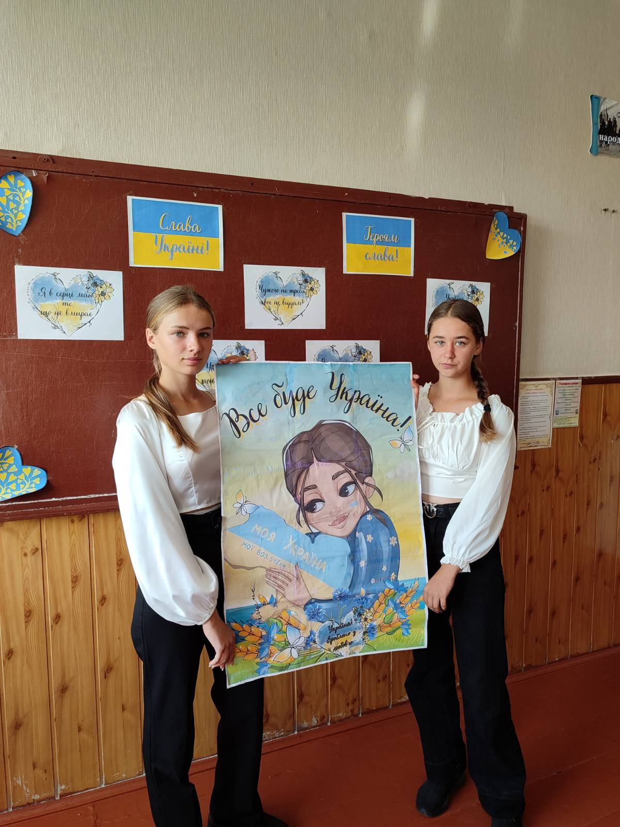

Slide 22


